Slide 1
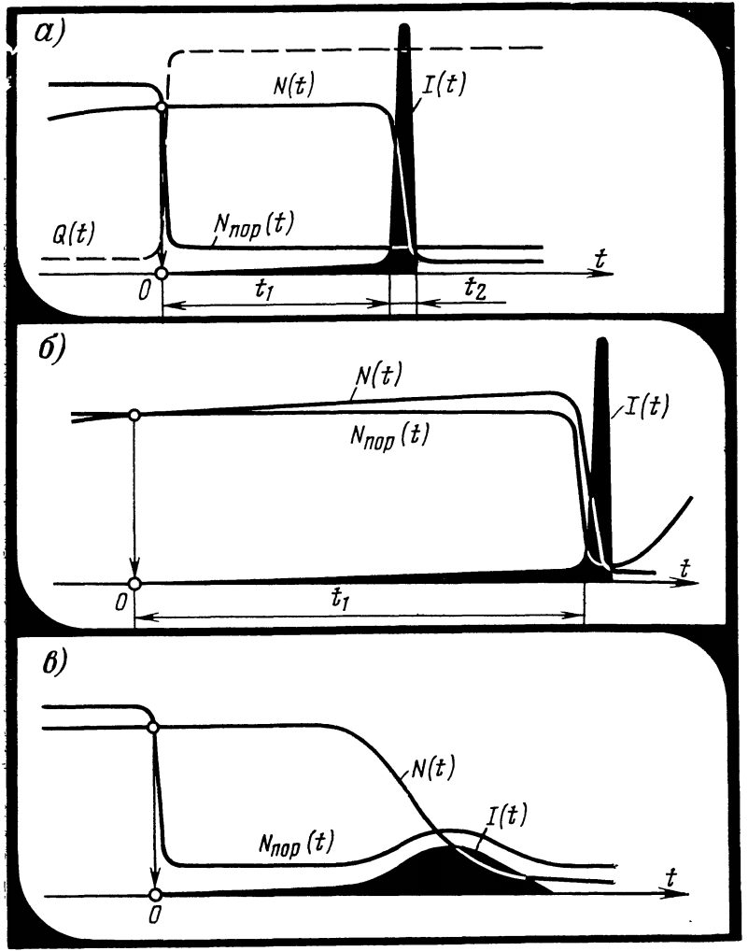
Модуляция добротности
Активная модуляция добротности
Генерация начинается при низких потерях
Δ₀
Нелинейная генерация
Медленное (линейное)
развитие генерации
Δ_{th}
Δ∞
Пассивная модуляция добротности
Насыщающийся поглотитель
σ_{filter}>> σ_{Las}
Генерация начинается при высоких потерях
Длительность развития линейной стадии существенно больше, чем при активной модуляции добротности
Активная модуляция добротности с использованием обратной связи
Управление потерями: Мощность нарастает – потери растут, мощность спадает – потери падают. Это отрицательно обратная связь. Оказывает тормозящее влияние на развитие генерации. Длительность импульса увеличивается, а пиковая мощность уменьшается. Например, двухфотонное поглощение в полупроводниках GaAs, CdSe.
hν<E_{gap}<2∙hν БОльшая интенсивность = БОльшие потери

Slide 2
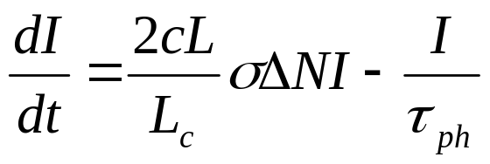
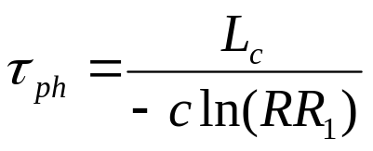


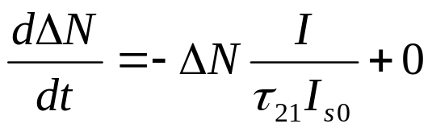
Теория модуляции добротности.
Исходные уравнения
L_{c}/2
R₁
λ/4
λ/4
E
R
E
E
E
0
L
поляризатор
z
R, R₁ – коэффициент отражения по интенсивности
(не радиус кривизны !!!)
Спонтанным излучением и накачкой пренебрегаем
Уравнения одинаковы для 3-х и 4-х уровневой модели

Slide 3
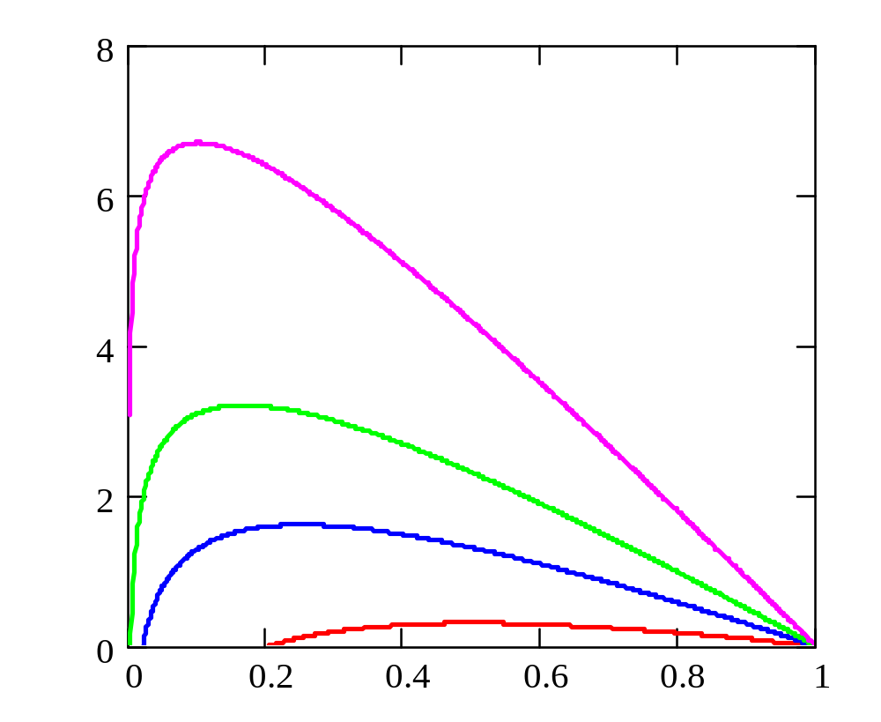
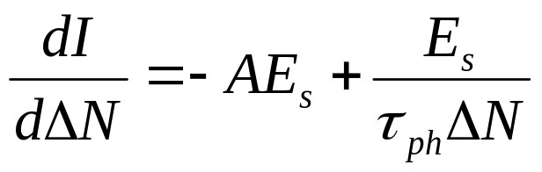
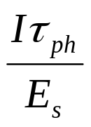


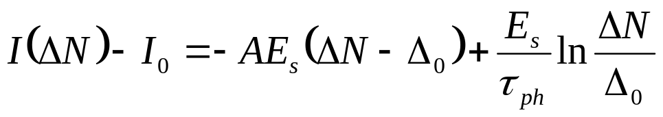
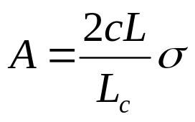

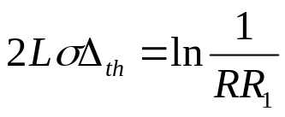
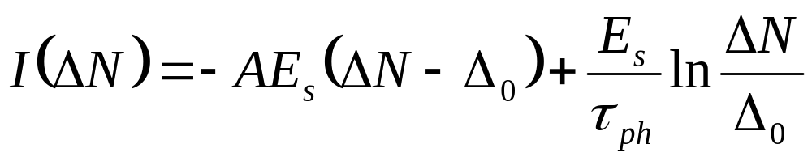
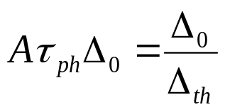
Теория модуляции добротности.
Связь интенсивности и инверсии населенностей
Δ₀/Δ_{th}=10
Δ₀/Δ_{th}=6
Δ₀/Δ_{th}=4
Δ₀/Δ_{th}=2

Slide 4
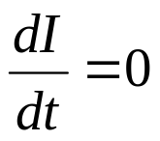
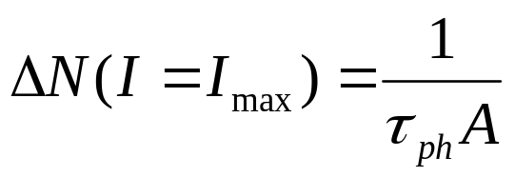
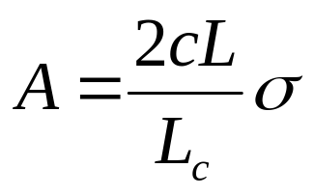
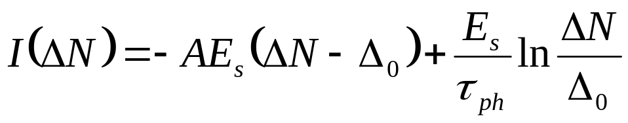
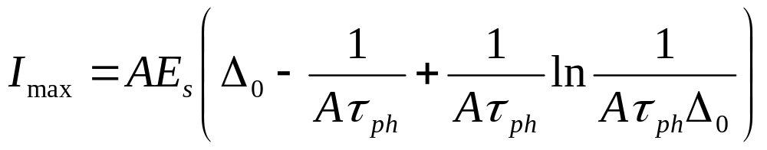

Теория модуляции добротности.
Интенсивность гигантского импульса

Slide 5
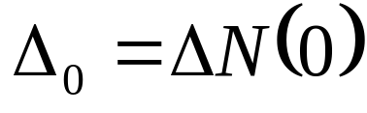
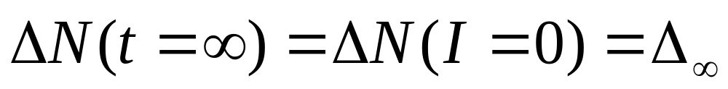
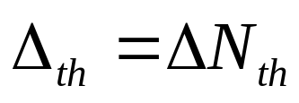

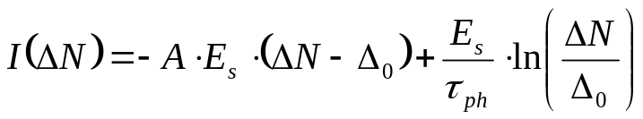

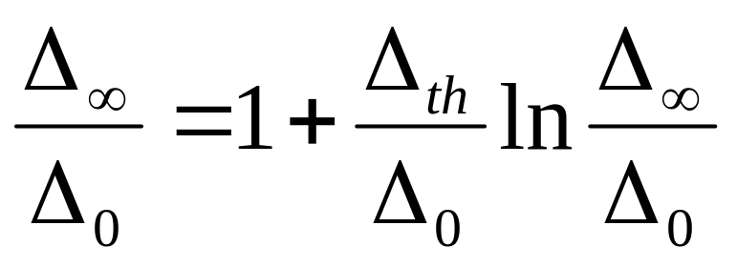
Теория модуляции добротности.
Оставшаяся после генерации инверсия ΔN(t=∝)
Чем больше превышение инверсии над порогом, тем меньше конечная инверсия в среде и большую I_{peak} можно получить

Slide 6
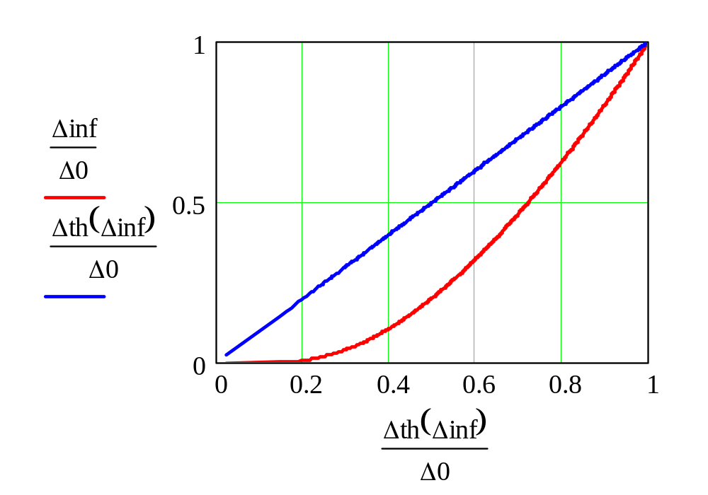
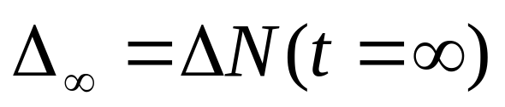
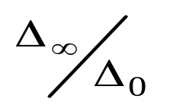
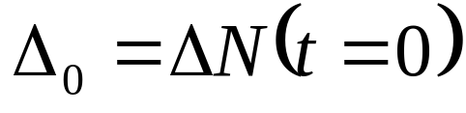
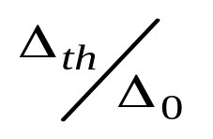
Теория модуляции добротности.
Оставшаяся после генерации инверсия ΔN(t=∝)
конечная инверсия всегда меньше порогового значения, а при больших превышениях над порогом конечная инверсия стремится к нулю.

Slide 7
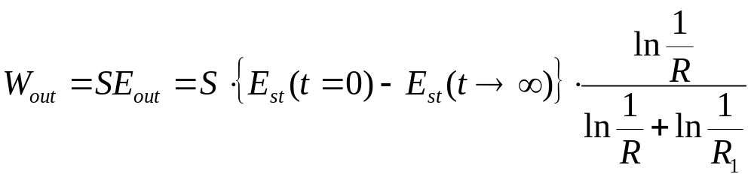

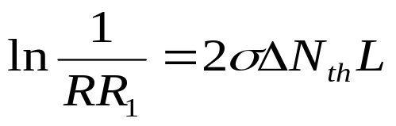



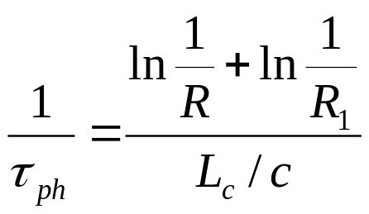
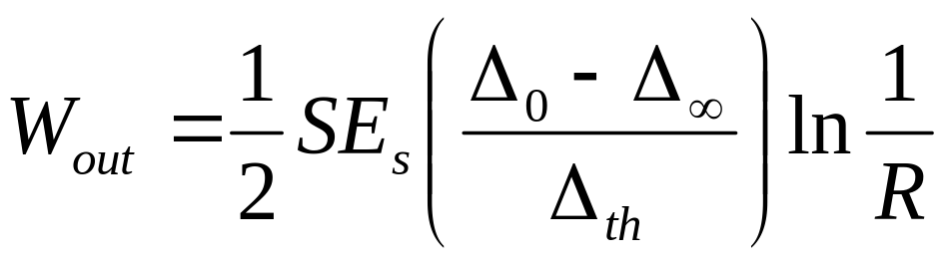
Теория модуляции добротности.
Энергия гигантского импульса
энергия, изъятая из инверсии населенностей
отношение полезных потерь к общим

Slide 8
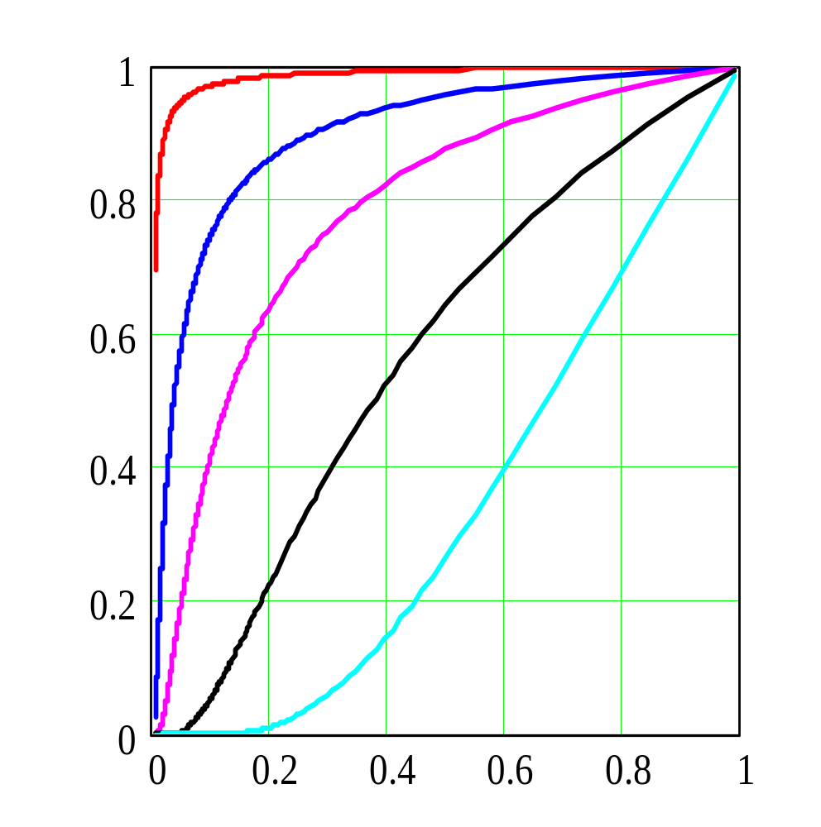
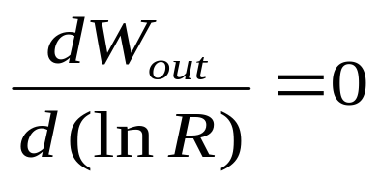
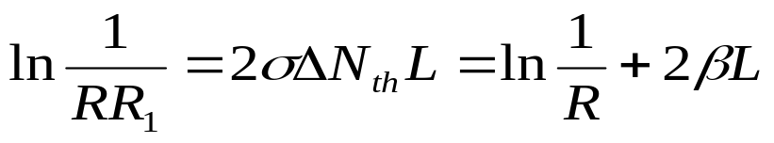

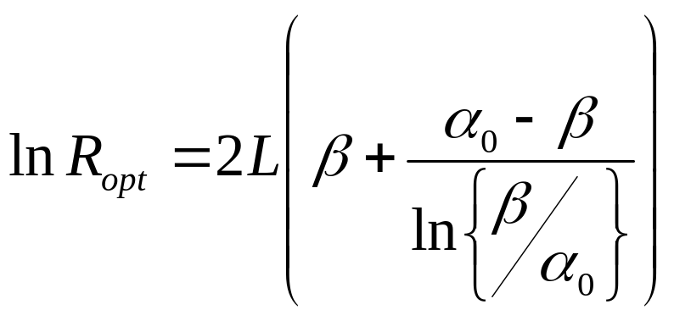
Теория модуляции добротности.
Оптимальный коэффициент отражения R_{opt}
R_{opt}
=0.01
=0.1
2βL=0.3
2βL=1
2βL=3
β/α₀

Slide 9
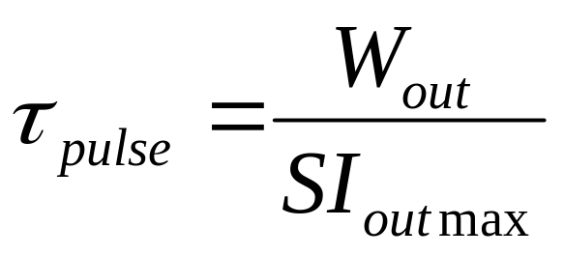
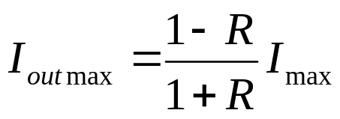

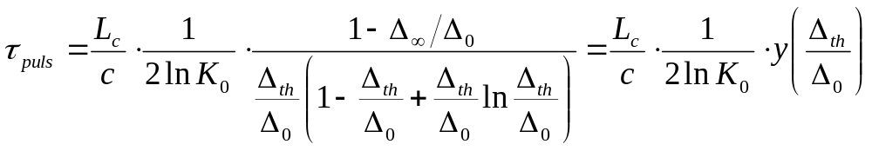
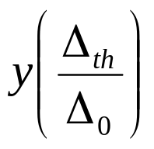
Теория модуляции добротности.
Длительность гигантского импульса

Slide 10
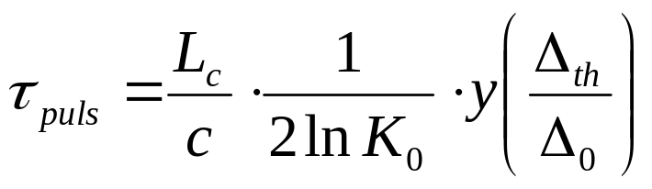
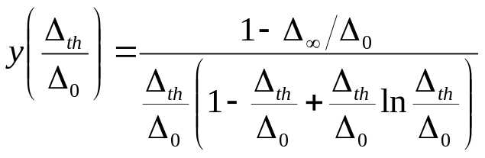
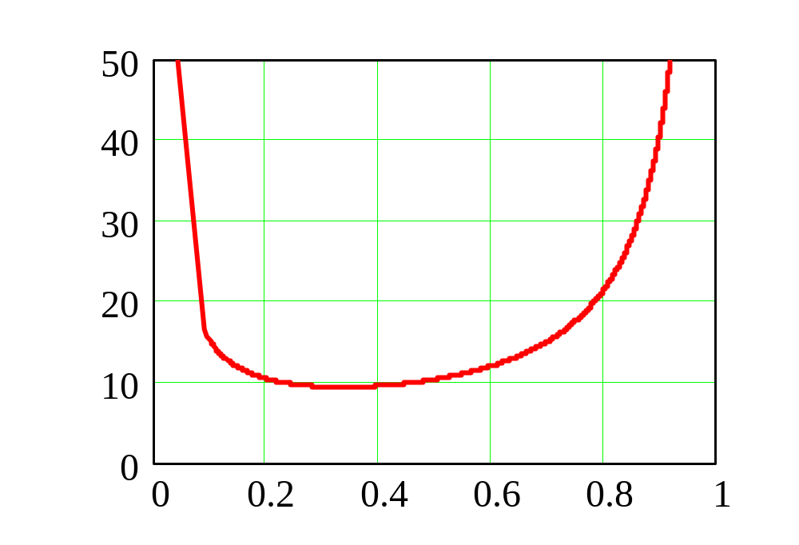
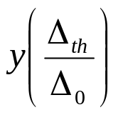
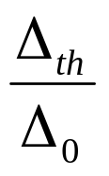
Теория модуляции добротности.
Длительность гигантского импульса

Slide 11
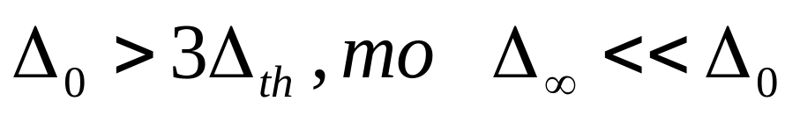
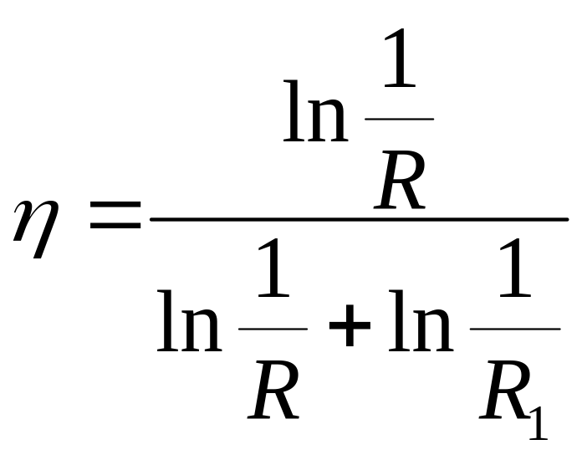
Теория модуляции добротности.
КПД

Slide 12
Методы модуляции добротности.
Насыщающийся поглотитель
2. Вращающееся зеркало
3. Ячейки Поккельса:
а) с автономным запуском
б) с запуском от пичка свободной генерации
4. Нарушение полного внутреннего отражения
5. Акустооптика
6. ВРМБ-зеркала и другие нелинейные зеркала

